Slide 1
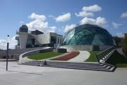
планетарий

Slide 2
Культурно-просветительский центр им.В.В.Терешковой является многокомпонентным учреждением культуры и синтезирует воплощённые прогрессивные научные, технические, обучающие, просвещающие интерактивные возможности и включает в себя:
планетарий
экспозиционно-выставочный зал «История космонавтики
интерактивным классом,
медиа-кафе,
5-D аттракцион шаттл.

Slide 3
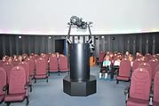
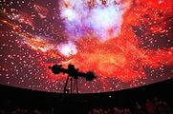
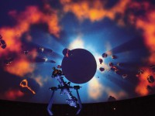
ПЛАНЕТАРИЙ
Система, расположенная в центре зала (она и называется – планетарий) даёт объёмную проекцию изображения на весь купол. Вся демонстрация происходит на грандиозном куполе-экране площадью более 300 кв.м при диаметре 12 метров, отклонение от расчётного радиуса не превышает 2 мм, специальная краска со светоотражающими компонентами делает изображение ярким и контрастным. На искусственном небосводе воспроизводятся фигуры созвездий; среди звёзд движется комета, проносятся метеоры. Аппарат «планетарий» проецирует Солнце, Луну, планеты, даёт возможность посмотреть на Солнечную систему со стороны.
Шестиканальная система объёмного звучания и 12 динамиков, установленных за куполом экрана, производят высококачественные акустические эффекты и создают сильное эмоциональное воздействие. Обстановка звёздного зала превращает Планетарий и в учебный класс, и в кинозал, и в звёздный театр, который вмещает 92 посетителя.

Slide 4
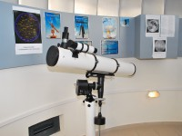
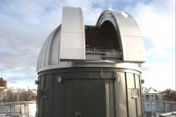
ОБСЕРВАТОРИЯ
Виртуальные изображения планетария очень эффектны, но всё же это компьютерное моделирование. Настоящие звёзды, планеты, туманности увидеть можно только в астрономической обсерватории.
Обсерватория имеет купол диаметром 5 метров. Конструкция, весом более тонны, вращается на 360 градусов и имеет открывающийся створ. В башне установлен зеркально-линзовый телескоп с объективом диаметром 203 мм. Телескоп установлен на роботизированной экваториальной платформе, которая в сочетании со специализированным астрономическим компьютером позволяет наводить инструмент на более чем 10 тысяч объектов. Телескоп снабжён комплектом принадлежностей, необходимых для полноценных визуальных наблюдений в дневное, вечернее и ночное время. Расчётное эффективное увеличение системы в 600 крат. Это даёт возможность увидеть все планеты Солнечной системы и даже пятна на Солнце.
;

Slide 5
В программе экскурсии:
краткий рассказ об обсерватории;
наблюдение в телескоп космических объектов, видимых в данную ночь:
Луна, планеты, галактики, звёздные скопления и т. д.
предлагаются индивидуальные экскурсии по звёздному небу.
групповые посещения(до 15 человек) по предварительной заявке.

Slide 6
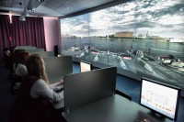
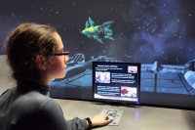
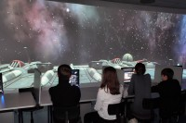
ИНТЕРАКТИВНЫЙ КЛАСС
В интерактивном классе проходят образовательные программы для школьников с использованием трёхмерной компьютерной графики и цифровых технологий. Захватывающая визуализация на огромном панорамном экране сопровождается текстовой и графической информацией на мониторах. За счёт визуальных и звуковых эффектов достигается полное ощущение реальности происходящего и полное погружение в изучаемый материал.

Slide 7
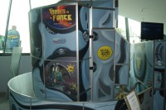
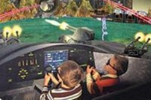
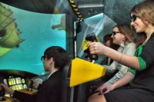
5-D ШАТЛ
«Шаттл» - это уникальный интерактивный аттракцион нового поколения. «Шаттл» является единственным из всех существующих аттракционов-симуляторов, объединившим в себе большой панорамный экран, систему подвижности с шестью степенями свободы, создающими полный аналог реальных ощущений при перемещениях во всех возможных плоскостях пространства — горизонтально-поперечных, вертикальных, вращении, качке, а также трёхмерную передачу изображения и интерактивность. Ещё одной уникальной особенностью этого аттракциона является разнообразие сценариев: приключения, экскурсии и боевые миссии.

Slide 8
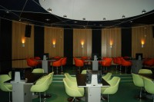
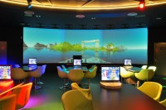
МЕДИА-КАФЕ
Медиа-кафе Центра выполнено в виде кают-компании космического корабля, за бортом которого расположен огромный панорамный экран с 3-D-визуализацией, который может превратить обед или ужин в увлекательное виртуальное путешествие по красивейшим городам мира, межгалактическое путешествие или позволит увидеть, как выглядит Земля из космоса.

Slide 9
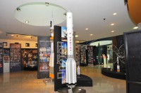
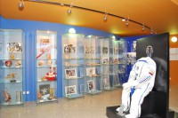
МУЗЕЙ
В экспозиционно-выставочном зале представлены яркие страницы истории развития космонавтики от первых искусственных спутников Земли и полёта Ю.А. Гагарина до современных космических кораблей и станций.
Привлекательным элементом экспозиции является макет скафандра космонавта в натуральную величину, в котором посетители музея могут сфотографироваться.
Экскурсоводы расскажут посетителям музея об истории воздухоплавания, увидят уникальные фотоизображения других планет, сделанные роботами, запущенными на их поверхность, увидят макеты ракетоносителей, космических кораблей, спутников, орбитальных станций. Познакомятся с экспонатами, подаренными космонавтами, смогут примерить космический скафандр и сфотографироваться в нём.

